Slide 1
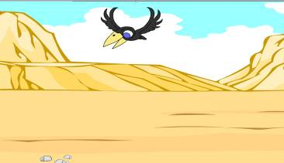
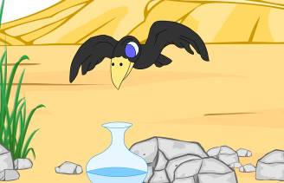
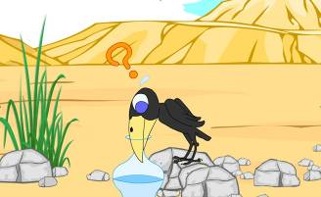
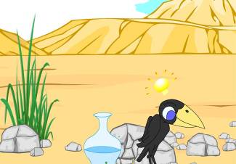
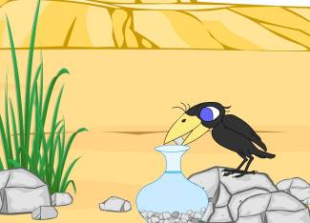
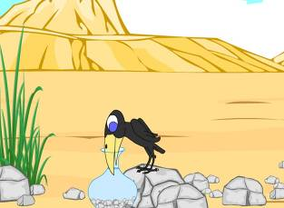
1、把《乌鸦喝水》的故事讲给自己的爸爸妈妈听。
我会背
一只乌鸦_____了，
到处______。
乌鸦看见______ ，
瓶子里______。
可是，瓶子里____，瓶口又___,乌鸦_____。怎么办呢?
乌鸦看见_______
____，想出____来了。
乌鸦把小石子___
_____地放进瓶子里。
瓶子里的水_________,
乌鸦就______。

Slide 2
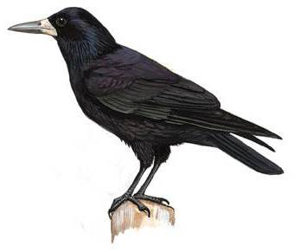
课外扩展
2、小乌鸦真聪明！但是，瓶子旁
边要是没有小石子，乌鸦该怎么办
呢？假如你是这只乌鸦，你还能想
出别的办法喝到水吗？

